Slide 1


Slide 2

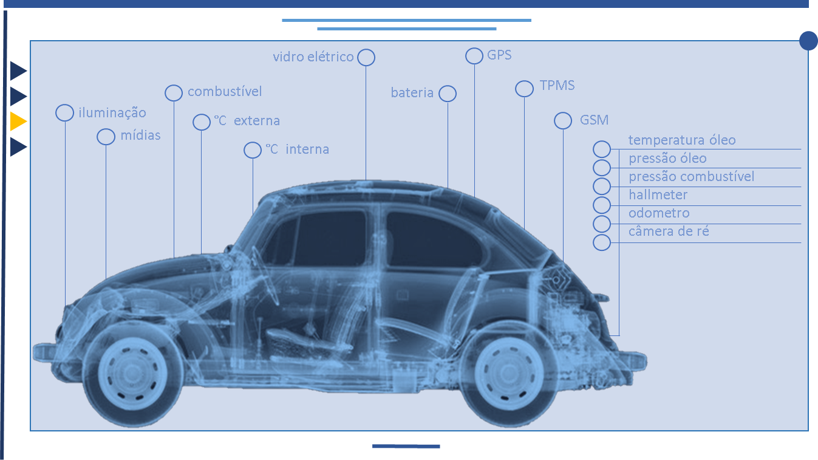



















OCB – Onboard Computer Beetle
OCB
segunda-feira
20:18
2018
fone
20
setup
setembro
40°
Max.
°C
Max.
40°
Externa
°C
35
Interna
Inicializando ...
Configurando Monitor. ..
Inicializando Sensores ...
- Temperatura
- Iluminação
- GPS
......
....
35
16
Min.
40°
LOG
Min.
12
40°
+ -
Hg/cm²
5
volts
4
3
8
2
150
°C
1
130
110
0
½
100
¼
¾
90
V
C
70
86
92
98
104
110
102.3 MHz
60
Rádio
SD
USB
Auxiliar

Slide 3
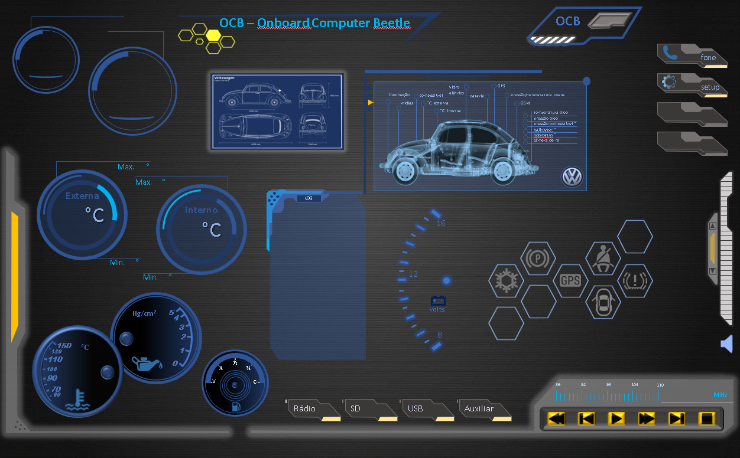

Slide 4






TPMS
FRONT
40 lbs
40 lbs
vidro elétrico
GPS
25 °C
25 °C
combustível
bateria
TPMS
iluminação
°C externa
GSM
mídias
°C interna
temperatura óleo
pressão óleo
pressão combustível
hallmeter
odometro
câmera de ré
40 lbs
40 lbs
25 °C
25 °C
REAR
L O G
Inicializando ...
Configurando Monitor. ..
Inicializando Sensores ...
- Temperatura
- Iluminação
- GPS
......
....
OCB
Reiniciar

Slide 5
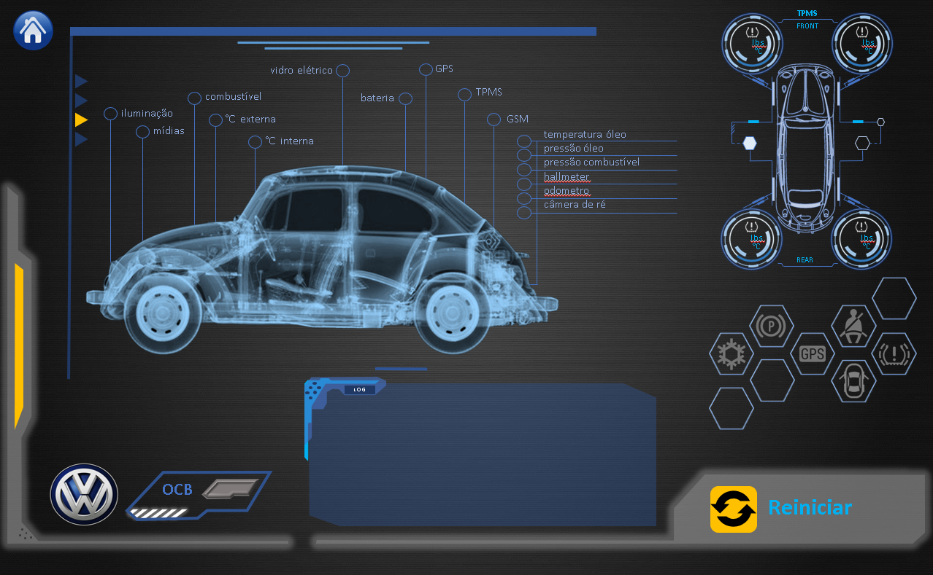

Slide 6

100
120
80
140
60
160
40
180
20
200
30
System Time
12:00:00
Longitude
N 25° 3’ 33.3’’
Latitude
S 25° 3’ 99.9’’
Velocidade
100 km/h
90 mph
SETEMBRO
Segunda-feira

Slide 7
Setup
00:00

+
+
+
11
12
63
0
7
0
-7
7
0
-7
1
10
2


9
3
8
4
7
6
5
|
|
|

00
Volume
Grave
Agudo
Balance
:
00
Loudness
Sss
dd
/
mm
/
aaaa

Slide 8
FM
OCB
102.3 MHz
102.3 FM
Descrição da Programação da Radio
86
92
98
104
110

Slide 9
FM
00:00
102.3 MHz
102.3 FM
Descrição da Programação da Radio
86
92
98
104
110
102.3
98.9
P3
P4
P5
P6

Slide 10
86
92
98
104
110

Slide 11


USB
00:00
Unknown
Unknown
Unknown







Slide 12
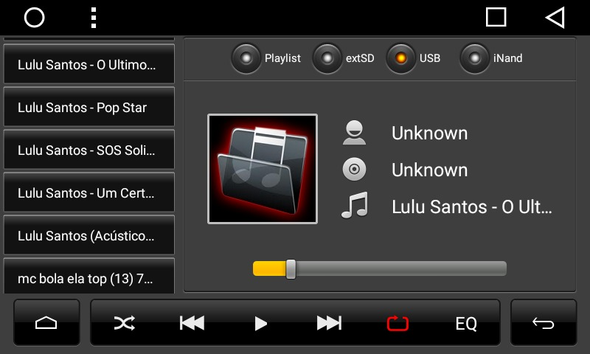
SD
00:00
P1
P2
P3
P4
P5
P6

Slide 13



Fone
00:00
Recebendo Ligação .....
(51) 99985-7919


Slide 14
Fone
00:00
1

2
ABC
3
DEF
Discando .....
4
GHI
5
JKL
6
MNO
(__) _____-____
7
PQRS
8
TUV
9
WXYZ
*
0
+ --
#
0
+ --
[
[


